Slide 1

Project "Wesker"

Slide 2

Добро пожаловать в кошмар
Название: Project "Wesker"
Жанр: Текстовая RPG / Dungeon Crawler
Игрок — оперативник в заражённой лаборатории.
Цель: найти антидот и выбраться живым.

Slide 3
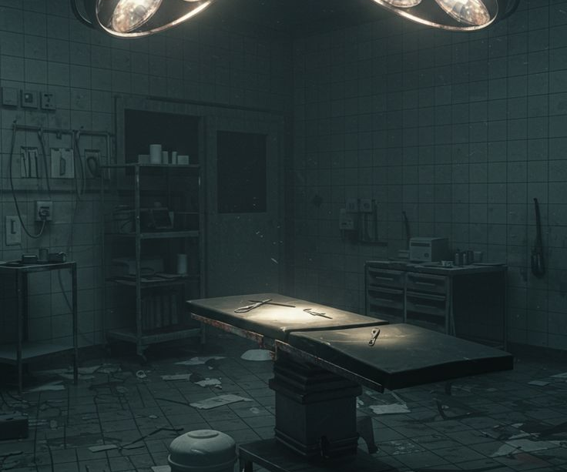
Ключевые механики
Исследование комнат с текстовыми описаниями.
Сбор и использование предметов (оружие, аптечки, ключи).
Пошаговые бои с мутантами.
Сохранение прогресса во внешние файлы.

Slide 4
Особенности реализации
Чистый C++ (стандарт C++17).
Все ассеты в JSON, легко расширять игру без перекомпиляции.
Консольный интерфейс с возможностью добавления ASCII-графики.

Slide 5

Спасибо за внимание!

